Slide 1
Internet bonton

Slide 2
Što je bonton?
Knjiga ili kodeks ponašanja kojeg bi se trebao pridržavati svaki pripadnik društva. Bontoni nas uče kako se treba ponašati, izražavati, izgledati, komunicirati, gestikulirati i dr. u gotovo svakoj situaciji. Bonton najstrože osuđuje vrijeđanje, psovanje i fizičko obračunavanje.
Osobe koje ne poznaju bonton, ili ga se ne pridržavaju, nisu prihvaćene u svim društvima te se smatraju nepristojnima i loše odgojenima.

Slide 3
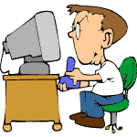
Internet bonton
Internet nije samo mreža računala, nego i velika neformalna zajednica s vlastitim kodeksom ponašanja. Pravila ponašanja na Internetu slična su onima u svakodnevnom životu pa su i na Internetu razni oblici agresivnog i uvredljivog ponašanja te povrede privatnosti neprihvatljivi.

Slide 4
Internet bonton označava, najkraće rečeno, skup pravila poželjnog ponašanja na Internetu. U uporabi je također i engleski naziv netiquette što dolazi od riječi network – mreža i etiquette - pravila pristojnosti.

Slide 5
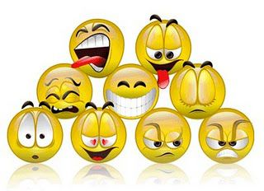
Pravila specifična za Internet:
poruke pisane isključivo velikim slovima smatraju se vikanjem
emoticon - izraz u komunikaciji elektroničkim putem koji izražava raspoloženje i pomaže da poruka bude ispravno protumačena:
:-) označava smijeh ili vedro raspoloženje,
:-( označava žalosno raspoloženje.
Postoje i druge kombinacije, ali se ne koriste toliko često.

Slide 6
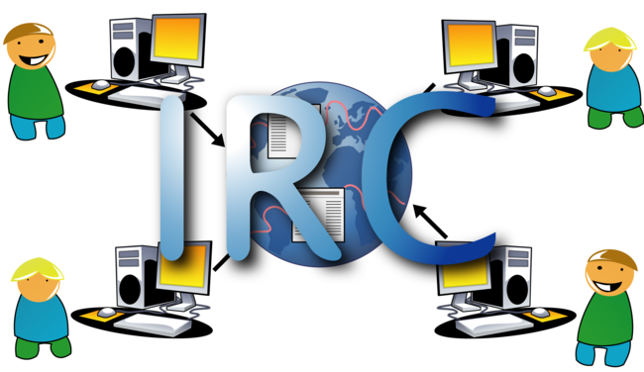
Pravila se dijele u dvije grupe:
pravila ponašanja u privatnoj komunikaciji osobe s osobom (odnose se prije svega na e-mail)
pravila ponašanja u komunikaciji unutar grupe ljudi (odnose se na komunikacijske usluge kao što su news grupe, distribucijske liste, forumi i IRC).

Slide 7
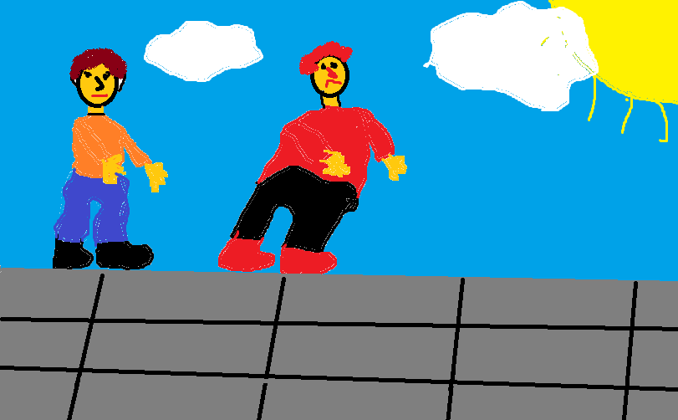
Kodeks ponašanja
Kodeks ponašanja opisan ovdje jest općevažeći, a pojedine organizacije ili zajednice mogu imati i neka specifična pravila. Nepoštivanje kodeksa često rezultira gubitkom prava pristupa Internetu, a neki su oblici kršenja pravila i protuzakoniti.

Slide 9
Izradio:
Jan Matić
OŠ Sela
8. r.

